Slide 1
La mafia siamo noi: la mafia a Desio
A cura di Nicolò Cassarino, Giulia Kalemi, Chiara Mariani, Andrea Ortolani e Daniele Panza

Slide 2
COS’E’ LA MAFIA?
Organizzazione criminale che impone la propria volontà
Strutturata in clan con dei legami famigliari
Camorra
‘Ndrangheta
Arrivò nel sud Italia secoli fa
Ne esistono diverse forme
Cosa Nostra
Stidda
Sacra Corona Unita
Notes:
Con il termine mafia si indica una qualsiasi organizzazione criminale di persone che impone la propria volontà con mezzi spesso illeciti, per conseguire interessi privati, anche a danno di quelli pubblici. Queste organizzazioni sono spesso strutturate in clan con dei legami familiari quasi sempre di tipo allargato; ciò fa sì che le attività dell'organizzazione criminale rispecchino gli interessi di un determinato gruppo, detto appunto famiglia, che agevola però la frammentazione dei gruppi mafiosi.
La mafia in Italia ha origini e tradizioni secolari e ha avuto un ruolo importante nella storia, ma la nascita del fenomeno è tuttora ritenuta incerta; tuttavia si sa che il fenomeno mafioso è partito nel sud dell’Italia, in particolare dalla Sicilia.
Questo fenomeno ha assunto diversi caratteri e ha acquistato forme diverse, con strutture e codici, seppur simili, diversi da regione a regione (accade anche che singoli quartieri della medesima città conoscano diverse tipologie organizzative, a seconda della famiglia che ne detiene il controllo); questo dipende anche dal tipo di organizzazione criminale a stampo mafioso presente nel territorio, infatti ce ne sono di diverse: le organizzazioni di tradizione secolare sono la Camorra, originaria di Napoli; la 'ndrangheta, originaria della Calabria e Cosa Nostra, originaria della Sicilia. Da quest'ultima si suppone siano sorte ulteriori organizzazioni di stampo mafioso, quali la Stidda nella Sicilia centro-meridionale. Da ricordare è anche la Sacra Corona Unita, originaria della Puglia. Adesso andiamo a parlare più nello specifico della 'ndrangheta.

Slide 3
LA ‘NDRANGHETA
1
Capo locale
Ogni locale ha un proprio capo che ha potere o di vita o di morte su tutti
E’ considerata una tra le più pericolose organizzazioni criminali al mondo.
Capo società
Ha un gran potere di comando all’interno della locale, tranne che nei confronti del capo locale
2
Vi fanno parte le ‘ndrine, cosche malavitose.
Più ‘ndrine di un paese formano la locale.
La locale ha una particolare struttura gerarchica.
Affiliati
Sgarrista, camorrista, picciotto d’onore…
3
Notes:
La 'ndrangheta è un'organizzazione criminale italiana di connotazione mafiosa originaria della Calabria. Si è sviluppata a partire da organizzazioni criminali operanti nella provincia di Reggio Calabria, dove è fortemente radicata. La sua attività principale è il narcotraffico, seguita dalla partecipazione in appalti, condizionamento del voto elettorale, estorsione, usura, traffico di armi, gioco d'azzardo, e smaltimento di rifiuti tossici e radioattivi. La 'ndrangheta è considerata tra le più pericolose organizzazioni criminali del mondo con un fatturato che si aggira intorno ai 53 miliardi di euro, con numerose ramificazioni all'estero. La struttura della 'ndrangheta comprende la presenza di ‘ndrine, ovvero cosche malavitose (una cosca è ciascuno dei raggruppamenti mafiosi che controllano un dato territorio). Ogni 'ndrina è gestita in prevalenza da una famiglia, ossia da un gruppo di membri consanguinei (e anche da altri soggetti affiliati) che controlla un particolare territorio come un paese o un quartiere di una città. Il nome di una 'ndrina è il cognome della famiglia o in alcuni casi i cognomi di più famiglie che nel tempo hanno stretto legami matrimoniali anche spinte da motivi economici. Il capo di ogni 'ndrina viene detto genericamente capobastone, mentre più 'ndrine di un paese formano la locale, che deve essere formata da almeno 49 'ndranghetisti .Quest’ultima ha una particolare struttura gerarchica. In basso troviamo i vari affiliati, tra cui: i picciotti d’onore, ovvero i “soldati”; il camorrista, colui che assegna gli incarichi ai picciotti e lo sgarrista, ovvero colui che riscuote le tangenti e si occupa della contabilità. Al di sopra dei vari affiliati troviamo il capo società, colui che presiede le riunioni della locale. Questo ha un gran potere di comando all’interno del locale, infatti può dare ordini alla maggior parte dei membri della cosca, l’unico personaggio ancora più importante del capo società è il capo locale (in pratica il boss). Infatti ogni locale ha un proprio capo, che ha potere o di vita o di morte su tutti.

Slide 4
LA ‘NDRANGHETA AL NORD
Regioni principali: Piemonte, Valle d’Aosta, Liguria, Emilia Romagna e Lombardia.
Notes:
Sebbene le principali organizzazioni mafiose siano nate e si siano sviluppate dapprima nel meridione d’Italia, il fenomeno si è esteso su tutto il territorio nazionale raggiungendo dunque anche il Nord Italia. Infatti al nord occupa, come mostrato da questa cartina, principalmente Piemonte, Valle d’Aosta, Liguria, Emilia Romagna e Lombardia. In Lombardia ogni locale, solitamente formata da persone dello stesso paese d’origine, fa riferimento alla locale d’origine in Calabria.

Slide 5
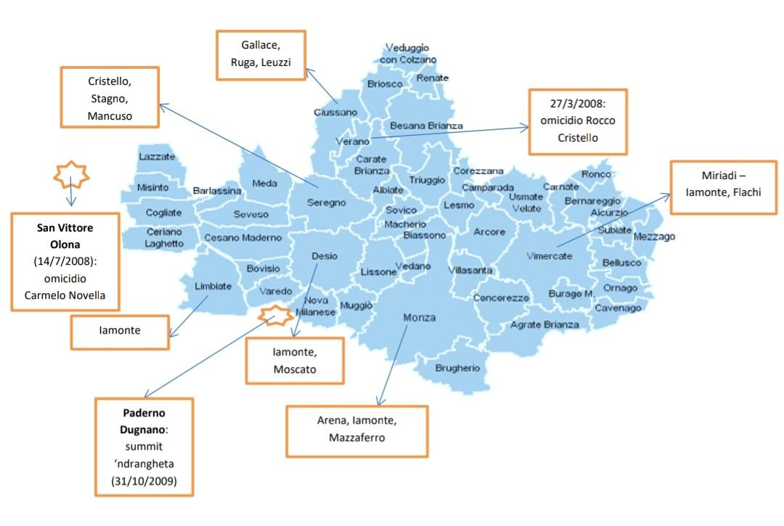
LA ‘NDRANGHETA IN LOMBARDIA
Notes:
Sempre parlando della 'ndrangheta in Lombardia [che si occupa principalmente di traffico di droga, usura (reato in cui incorre chi si fa dare o promettere interessi usurari, cioè superiori a quelli ammessi dalla legge) ed estorsione (l'ottenimento di un ingiusto profitto mediante la violenza o la minaccia)], questa si è insediata in tutte le maggiori province compresa quella di Monza e Brianza, qui le cosche si occupano anche di intermediazione immobiliare e finanziaria, e conducono imprese nel campo della ristorazione. La cosca più potente in Brianza è quella degli Iamonte/Moscato che è particolarmente radicata nel comune di Desio.

Slide 6
COSCA IAMONTE-MOSCATO
ANNUNZIATO
MOSCATO
PIO CANDELORO
NATALE IAMONTE
PINO PENSABENE
Notes:
Questa cosca, così chiamata perché la famiglia Iamonte è alleata con la famiglia Moscato, fa riferimento alla 'ndrangheta calabrese, originaria di Melito Porto Salvo. Le sue attività illecite vanno dal traffico di stupefacenti, riciclaggio di denaro e appalti pubblici fino al traffico di armi e di esplosivi. Si trova anche in altre regioni del nord Italia, inoltre all'estero ha cellule nell'est Europa. Al nord questa cosca, che si è sviluppata molto in Lombardia e, precisamente, nel comune di Desio, è presente fin dai primi anni ’70 e ha visto nel tempo lievitare gli interessi tra politica, commercio e immobiliari. Importante e decisivo elemento per la vitalità della cosca desiana è stato il provvedimento di domicilio coatto (detto anche obbligo di soggiorno, cioè l’obbligo di abitare in una località stabilita dal tribunale) che, nel 1988, destinava Iamonte Natale nel Comune di Desio; proprio per questo in quegli anni in cui Iamonte era a Desio, si posero le basi dell’attuale potere.

Slide 7
OPERAZIONE CRIMINE-INFINITO
2003
2010
2016
Inizio operazione
1° punto di svolta
2° punto di svolta
Collaborazione tra Calabria e Lombardia
300 arresti in tutta Italia
Arresto di due affiliati della Locale di Desio
Notes:
L’operazione Crimine-Infinito è una maxi-operazione contro la 'ndrangheta calabrese e le collegate cosche milanesi, portata a termine dalle DDA (Direzioni Distrettuali Antimafia: procura distrettuale antimafia, a cui viene demandata la competenza sui procedimenti relativi ai reati di stampo mafioso. Informalmente è definita "procura antimafia".) dei tribunali di Reggio Calabria e Milano a partire dal 2003. Si parla di operazione Crimine-Infinito come unione dei due filoni d'indagine “Crimine” a Reggio Calabria e “Infinito” a Milano perché il coordinamento tra le due DDA è il punto di forza principale per il successo dell'operazione. Le indagini sono culminate con l'arresto, e successiva condanna, di più di duecento persone, colpevoli di reati quali omicidio, traffico di sostanze stupefacenti, ostacolo del libero esercizio del voto, riciclaggio di denaro proveniente dalle attività illecite quali corruzione, estorsione ed usura(prestito di denaro a interesse): tutti reati resi possibili grazie all’associazione mafiosa, accusa comune a tutti gli imputati, e su cui si è concentrata l'azione investigativa. Il primo punto di svolta ci fu nel 2010 quando, grazie a un maxi blitz delle forze armate, vennere catturate 300 persone in tutta Italia, di cui 160 solo in Lombardia. Infine ci fu un secondo punto di svolta nel 2016, durante il quale vennero catturati due affiliati della cosca Iamonte/Moscato di Desio, i quali vennero anche nominati nel libro La mafia siamo noi di Sandro de Riccardis.

Slide 8
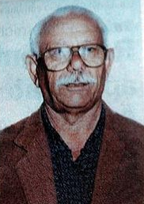
NATALE IAMONTE
Nato a Melito Porto Salvo nel 1927
1993: arrestato a Milano
1988: mandato al nord per domicilio coatto
Morto a Melito Porto Salvo nel 2015
NATALE IAMONTE
Notes:
Nacque a Melito Porto Salvo il 7 maggio del 1927, in origine come lavoro faceva il macellaio, dopodiché iniziò a fare soldi con appalti pubblici destinati allo sviluppo della Calabria finché negli anni ‘60 salì al potere uccidendo il boss locale di Melito Porto Salvo. Nel 1988 finì a Desio per domicilio coatto, dove venne ospitato presso un immobile di proprietà di Annunziato e Natale Moscato. Venne arrestato nel 1993 a Milano e condannato a 21 anni carcere, nel 2014 venne rilasciato e, una volta libero, fece ritorno a Melito Porto Salvo, dove morì il 2 febbraio dell’anno seguente.

Slide 9
ANNUNZIATO MOSCATO
CAPO DELLA LOCALE
Punto di riferimento per gli affiliati
Gestisce manie espansionistiche di Pio
Pianifica strategie e impone disposizioni imperative
Gestisce manie espansionistiche di Pio Candeloro
ANNUNZIATO
MOSCATO
Notes:
Moscato Annunziato Giuseppe, detto “Peppe”, è nipote diretto di Iamonte Natale, è stato da subito individuato come il “Capo del Locale di Desio”; Impartisce disposizioni imperative sul comportamento da tenere da parte degli affiliati. Egli rappresenta il Locale in tutti i “summit” che vengono convocati nell’ambito della struttura “Lombardia”. Il Moscato peraltro rimane un saldo punto di riferimento per tutti, sia per quelli che compongono il Locale di Desio che per gli altri appartenenti ai Locali di ‘ndrangheta della Lombardia. In più di un’occasione è richiesto l’intervento del Capo Locale Moscato Annunziato Giuseppe allorché, all’interno della cellula criminale, qualche affiliato non rispetta le regole di condotta. E’ quanto si verifica quando Pio Candeloro, Capo-Società del Locale di Desio, anteponendo i propri interessi personali a quelli della cosca, cerca di appropriarsi di beni e proprietà di Marrone Ignazio, non conferendogli al patrimonio del Locale ed alla condivisione tra gli associati. Moscato Annunziato Giuseppe gestisce assieme ai fratelli Saverio e Natale ed altri componenti della famiglia varie società operanti nel campo delle costruzioni edili, della vendita di materiali per l’edilizia e dell’intermediazione immobiliare; ad alcune delle citate società sono riconducibili i cantieri e le attività edilizie in corso d’opera individuate dai CC. nel corso di specifica attività di censimento. In conclusione, è provata la sua partecipazione al sodalizio come capo locale. A Desio, il capo della “locale” secondo le indagini era Annunziato Giuseppe Moscato: era lui a decidere e pianificare azioni e strategie, a dare le direttive al resto degli associati e intrattenere rapporti con gli amministratori pubblici. Nel medesimo ambito, si inquadrano ulteriori richieste di interventi del Capo del Locale di Desio Moscato Annunziato e del fratello Saverio, volte limitare l’attività espansionistica ed isolazionista di Pio Candeloro. Arrestato nel 2010 nell’operazione Infinito.

Slide 10
PINO PENSABENE
Banca Mafiosa
Attività illecite
Arresto
Residente a Seveso, dove aveva l’obbligo di dimora, gestiva una banca parallela alla mafia.
Gestiva un sistema di credito e un giro di estorsioni.
Arrestato in seguito a operazione Tibet nel 2014. Confermata l’esistenza della banca mafiosa.
PINO PENSABENE
Notes:
Arrestato nel 2014 durante l’operazione Tibet, vengono confermati quindici anni di condanna a giugno 2015 per il cosiddetto «banchiere della ‘ndrangheta», Pino Pensabene, 50enne originario di Montebello (Reggio Calabria) e residente a Seveso dove aveva l’obbligo di dimora. Dalle indagini degli investigatori della Squadra Mobile, Pensabene, in un anonimo ufficio di corso Isonzo, aveva impiantato una vera e propria banca parallela che gestiva un sistema di credito alimentato da attività illecite della criminalità organizzata calabrese e si occupava anche di giro di estorsioni e riciclaggio. Il 50enne era stato considerato dalla Direzione distrettuale milanese come il nuovo reggente della ‘ndrangheta di Desio. Nell’indagine condotta il 4 marzo 2014 dalla Dda di Milano e dalla Polizia di Milano che, oltre a portare in carcere o ai domiciliari 40 persone, ha dimostrato al di là di ogni dubbio l’esistenza sul territorio lombardo, ed in particolare a Seveso e Desio , di una vera e propria banca clandestina gestita dall’associazione mafiosa capeggiata da Pensabene Giuseppe, affiliato alla ‘ndrangheta ed attuale reggente della locale della ‘ndrangheta di Desio .Forte contrasto instauratosi tra Pio e gli altri partecipi all’associazione mafiosa: le lamentele degli affiliati, sempre più consistenti, erano principalmente dovute alle autonome attività di accaparramento di profitti leciti ed illeciti da parte di Pio Candeloro senza la prevista condivisione con gli altri associati. D’altra parte all’interno del Locale di Desio convivono due “gruppi” che hanno una certa autonomia, uno facente capo a Pio Candeloro e l’altro che ha come punto di riferimento lo zio Pio Domenico. L’ambizione e la voglia di autonomia del primo lo hanno portato ad entrare in contrasto con Pio Domenico. Domenico invia “messaggi chiari” al nipote Pio Candeloro, segnatamente volti a limitare la sua attività “espansionistica” di natura autonoma. Nel 2012 è stato condannato a vent'anni nell'inchiesta Infinito per il reato di associazione per delinquere finalizzata al traffico di sostanze stupefacenti nell’ambito di una procedura penale della Procura della Repubblica di Milano.

Slide 11
PIO CANDELORO
Capo società della Locale di Desio
Interviene sempre in prima persona
Braccio armato della Locale
Si rivolgono a lui per ottenere “autorizzazioni”
In contatto con la politica
Cerca di agire in via autonoma
Natale Marrone e Rosario Perri
Due gruppi all’interno della Locale
PIO CANDELORO
Condannato nel 2012
Notes:
Nato a Melito Porto Salvo, in provincia di Reggio Calabria, sposato con Anna Saladino, seregnese, Candeloro Pio, detto “Tonino”, è il Capo Società della Locale di Desio, carica che lo rende un personaggio di pari livello a suo zio Domenico Pio, subordinato solamente a Moscato Saverio (uno dei fratelli di Annunziato, attualmente deceduto) ed ovviamente al Capo Locale Annunziato Giuseppe Moscato. L’intensa e prolungata carriera criminale di Pio Candeloro si sviluppa all’interno della ‘ndrangheta riferibile alla cosca degli Iamonte, proprio per questo Pio ha la possibilità di mantenere diretti contatti con questa cosca e di venire a conoscenza di circostanze che la riguardano. Arriva ad avere anche contatti diretti con Iamonte Remingo detto “u pirriciddu” (il piccolino, così soprannominato per la sua bassa statura), figlio di Iamonte Natale. Candeloro cerca in prima persona di intervenire, anche ad alto livello presso i massimi vertici della ‘ndrangheta del luogo e interviene a tutto campo anche quando si tratta di delineare strategie da perseguire da parte dell’associazione mafiosa in campo criminale ed economico. Infatti, a differenza degli altri soggetti che occupano posizioni di vertice all’interno del Locale, come i fratelli Moscato e lo zio Domenico Pio, che “non si sporcano le mani” con la commissione diretta di azioni di natura violenta, Pio Candeloro si pone alla testa del suo gruppo criminale quando si deve intervenire con le “maniere forti”; ed è proprio per questo che è lui a gestire gran parte delle attività criminali della cosca al fine di trarne profitti economici destinati all’associazione. Si può quindi affermare che il “gruppo criminale” facente capo a Pio Candeloro è il “braccio armato” del Locale di Desio. Infatti la sua gestione, caratterizzata da azioni violente anche mediante l’uso di armi da fuoco, serve all’organizzazione per mantenere la sua forza di intimidazione ed estendere il “prestigio” acquisito dalla cosca nel territorio. Inoltre, la posizione di Candeloro Pio quale persona di spicco nell’ambito della malavita locale, ottiene una maggiore considerazione, non solo all’interno della cosca desiana, ma anche in alcuni settori della vita civile, infatti, come emerge da alcune intercettazioni, avrebbe intrattenuto relazioni amichevoli con alcuni politici locali - che nomineremo però dopo - e negli ambienti criminali; tanto che a lui si rivolgono coloro che intendono essere “autorizzati” ad intraprendere azioni violente, coloro che richiedono la sua protezione dopo aver subito atti intimidatori o coloro che hanno bisogno di intimidire eventuali avversari personali.
Ad un certo punto, Candeloro, ha creduto di poter assumere iniziative autonome intese esclusivamente a privilegiare i propri interessi personali anziché quelli della cosca di appartenenza, suscitando l’insorgere di alcuni contrasti all’interno della cosca desiana. Egli voleva controllare le azioni degli associati, quindi fece diramare l’ordine agli altri compartecipi che nessuno si sarebbe dovuto permettere di intraprendere azioni violente o intimidatorie senza il suo consenso e soprattutto utilizzando in modo inappropriato il suo nome. Nonostante Candeloro abbia dimostrato in numerose occasioni la statura e lo spessore del capo, anche dovendosi “sporcare le mani” nella diretta commissione di reati, non l’ho è sempre stato; infatti - come detto prima - ha cercato in più di un’occasione di agire anche in via autonoma ma poi, con l’intervento diretto di Moscato Saverio, è stato redarguito e ricondotto verso la struttura istituzionale della ‘ndrangheta. Le lamentele degli affiliati, sempre più consistenti, erano principalmente dovute alle autonome attività di accaparramento di profitti leciti ed illeciti da parte di Pio Candeloro senza la prevista condivisione con gli altri associati. D’altra parte all’interno del Locale di Desio convivono due “gruppi” che hanno una certa autonomia, uno facente capo a Pio Candeloro e l’altro che ha come punto di riferimento lo zio Pio Domenico. L’ambizione e la voglia di autonomia del primo lo hanno portato ad entrare in contrasto con Pio Domenico. Domenico invia “messaggi chiari” al nipote Pio Candeloro, segnatamente volti a limitare la sua attività “espansionistica” di natura autonoma. Nel 2012 è stato condannato a vent'anni nell'inchiesta Infinito per il reato di associazione per delinquere finalizzata al traffico di sostanze stupefacenti nell’ambito di una procedura penale della Procura della Repubblica di Milano.
Come detto in precedenza Candeloro era in contatto con alcuni politici desiani tra cui: il presidente del Consiglio comunale; il capo dell’area tecnica del settore edilizia privata del comune, e successivamente assessore provinciale e un consigliere comunale di maggioranza. Tra queste cariche riconosciamo quella di consigliere comunale, ai tempi ricoperta da Natale Marrone (il cugino dei fratelli Marrone) e quella di capo area tecnica del settore edilizia privata, una carica ricoperta all’epoca da Rosario Perri. C’è una vicenda in particolare che riguarda questi personaggi: Natale Marrone, che ai tempi era neo eletto consigliere comunale a Desio, per proprie ambizioni chiese a Pio Candeloro di esperire un’azione violenta nei confronti di Rosario Perri, ma Pio Candeloro rifiutò. Questo fu dovuto esclusivamente al fatto che Perri Rosario era “appoggiato” da persone evidentemente di rispetto.

Slide 12
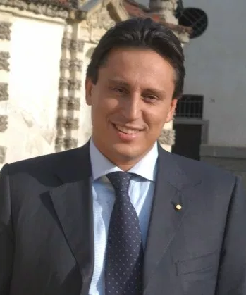
MASSIMO PONZONI
Carriera politica molto rapida
Condannato nel 2014
Servizi sociali
Notes:
Fino al 30 giugno 2009 Rosario Perri è stato direttore dell’ufficio tecnico del comune di Desio. Quelli di Perri e Ponzoni sono nomi che riemergono negli arresti per corruzione arrivati in regione a fine gennaio. Inchiesta per corruzione che, stando alle indagini e vista la ricorrenza dei nomi, può considerarsi una costola delle inchieste dell’antimafia. Qui si parla proprio di quel famoso Pgt (piano gestione territorio), di appoggi politici, “amici” e di soldi in cambio di provvedimenti come la modifica delle destinazioni di uso delle aree da agricole a edificabili. Nel corso di una perquisizione presso gli uffici di Laura Ponzoni, sorella di Massimo, nonché organizzatrice delle campagne elettorali del fratello, viene sequestrato un computer su cui viene rinvenuto un file contenente il curriculum di Annunziato Moscato, arrestato nella maxi-operazione del luglio 2010. Questo elemento, abbinato a una intercettazione telefonica in cui lo stesso Ponzoni dice, dopo essere stato eletto in regione nel 2010 «mi sono tolto i voti di certi personaggi affiliati a certi clan», fa ritenere agli inquirenti che alle consultazioni del 2005 i voti del clan, Ponzoni, li abbia presi. Nel corso di un interrogatorio dell’ottobre 2011 è lo stesso Ponzoni a confermarlo. In particolare l’appoggio a Ponzoni per il 2005 sarebbe arrivato proprio dal clan Moscato. Il 26 Gennaio 2018 la Corte di Cassazione conferma le condanne per le tangenti sull'urbanistica al Comune di Desio e per Massimo Ponzoni si aprono le porte del carcere. I giudici romani hanno ritenuto inammissibili tutti i ricorsi presentati dalle parti, facendo diventare definitiva la sentenza di appello per l'ex assessore regionale lombardo e coordinatore provinciale Pdl in Brianza e per quella che è stata ritenuta la sua 'squadra' per la corruzione. Era il 2014 quando Massimo Ponzoni è stato condannato dal Tribunale di Monza a 10 anni e mezzo di reclusione per concussione, corruzione, finanziamento illecito al partito, bancarotta fraudolenta, peculato e appropriazione. Il 2019 porta l’affidamento ai servizi sociali a Massimo Ponzoni, che esce dal carcere per andare a lavorare in un centro di medicina estetica e wellness, con sede in un immobile oggetto di inchiesta sul presunto malaffare nella pubblica amministrazione a Seregno e dove doveva insediarsi una società che gli inquirenti indicavano come riconducibile allo stesso ex golden boy del Pdl in Brianza. Dal 2 gennaio l’ex assessore regionale lombardo ha lasciato il carcere di Bollate, dove lo scorso febbraio si era costituito per scontare la condanna diventata definitiva di 5 anni e 10 mesi di reclusione per le tangenti sull’urbanistica al Comune di Desio.

Slide 13
IGNAZIO MARRONE
Officina di autodemolizioni a Desio
Condanna a 14 anni di reclusione
2016: arrestato il 26 gennaio
Notes:
Ignazio Marrone e Arturo Sgrò, che vedremo nella prossima slide, sono due personaggi citati anche nel libro di Sandro De Riccardis "la mafia siamo noi" Ignazio Marrone, nato nel 1976 in Sicilia, era il titolare di un officina di autodemolizioni a Desio; apparteneva alla locale di Desio e si occupava sia di riscuotere crediti per conto di alcuni detenuti appartenenti alla mafia sia di risolvere i contrasti con gli affiliati di Cosa Nostra; oltre a questo aveva anche contatti con i clan dei Molluso e dei Mancuso in Calabria e metteva a disposizione la sua officina per gli incontri tra gli esponenti della criminalità organizzata. Viene arrestato il 26 gennaio del 2016 in un'operazione legata all'inchiesta Infinito e viene condannato a 14 anni di reclusione per detenzione illecita di armi e per altri reati minori aggravati dalla finalità mafiosa.

Slide 14
ARTURO SGRÒ
2012: arriva a Milano
Arrestato il 26 Gennaio 2016
Ospedale Niguarda
Notes:
Arturo Sgrò nasce nel 1974 in Calabria (ha studiato medicina a Messina) e, nel 2012, si trasferisce a Milano per lavorare come chirurgo plastico per l'ospedale Niguarda. Arturo aiutava spesso gli affiliati all'ndrangheta visitandoli e curando le loro ferite; si trovava spesso nell'officina di Marrone per aiutarlo a riscuotere i crediti e per incontrare esponenti legati alla criminalità organizzata. Viene arrestato insieme ad Ignazio il 26 gennaio 2016 in quanto appartenente alla locale di Desio.

Slide 15
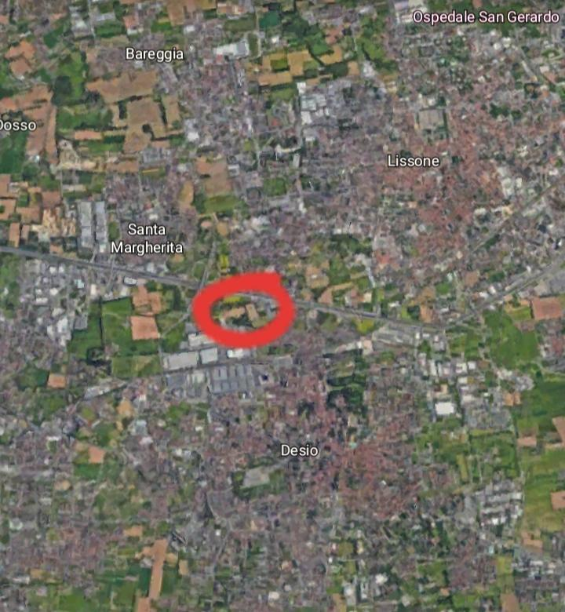
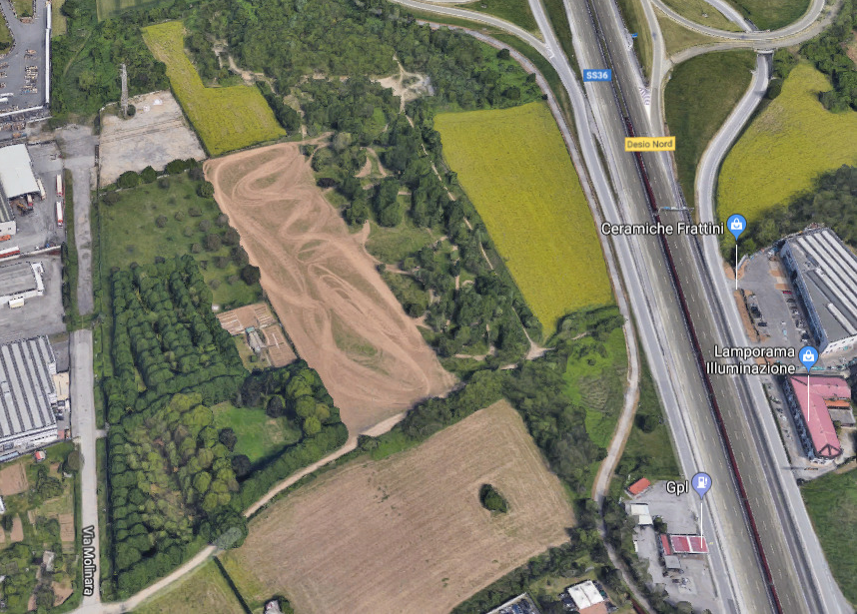
CAVA DI VIA MOLINARA
Scoperta nel 2008
Fondi per la bonifica mancanti
Rischio ambientale
Notes:
Nel 2008 è stata scoperta la cava di via Molinara di Desio, piena di rifiuti illeciti, gestita dalla ’ndrangheta e dove, ad oggi, c’è praticamente una selva. La via sterrata che porta all’area, a poca distanza dalla Valassina, è chiusa da una catena e vi si può accedere solo a piedi. Nel 2008, come scoperto dalla polizia provinciale, ci passavano camion stracarichi di materiale, anche inquinante, da interrare illecitamente nella cava. L’interramento avveniva soprattutto di notte. Nessuno, per mesi, aveva notato lo strano via vai. La stradina sterrata era percorribile con i mezzi e portava ad una vasta area, dove le ruspe hanno scavato in profondità, fino a 10 metri, e hanno sotterrato rifiuti tossici e nocivi provenienti da mezzo nord Italia. Della vasta e piatta area dove un tempo erano stati seppelliti rifiuti, non c’è più nulla. Al suo posto, ci sono montagnette che sorgono qua e là. Montagne di terra o di altro? A tratti, la terra scompare, lascia il posto ad un materiale più duro e compatto. Cemento, probabilmente. A tratti, spuntano pneumatici e rifiuti, a testimoniare quello che potrebbe esserci sotterrato. Le parziali indagini geologiche effettuate anni fa hanno consentito di definire un’area di circa 30 mila metri quadrati, dove sono stati fatti scavi e sbancamenti. Sono stati asportati 100 mila metri cubi di ghiaia. Al suo posto, sono stati portate almeno 180 mila tonnellate di rifiuti. La bonifica, secondo i periti, costerebbe sui 5 milioni di euro. Soldi che i responsabili dello scempio e l’allora proprietario del terreno dicono di non avere. Il costo della bonifica toccherebbe quindi al Comune, che ha chiesto un finanziamento alla Regione. Per fare in modo che la richiesta sia inserita nell’elenco delle bonifiche del Pirellone, occorre fare i carotaggi, ossia analisi più approfondite del terreno. Il costo si aggira sui 150 mila euro. Nel 2014 il consiglio regionale aveva impegnato la Giunta della Regione a finanziare l’intervento. Ma ad oggi non c’è nessuno stanziamento. Intanto il tempo passa e secondo gli esperti bisogna fare presto perché gli inquinanti potrebbero finire nella falda acquifera. Su via Molinara sono state fatte interpellanze parlamentare, ci sono stati sopralluoghi di commissioni, relazioni, perizie. Interventi che però non hanno portato a nulla di concreto.

Slide 16
Grazie per l’ascolto

